Slide 1
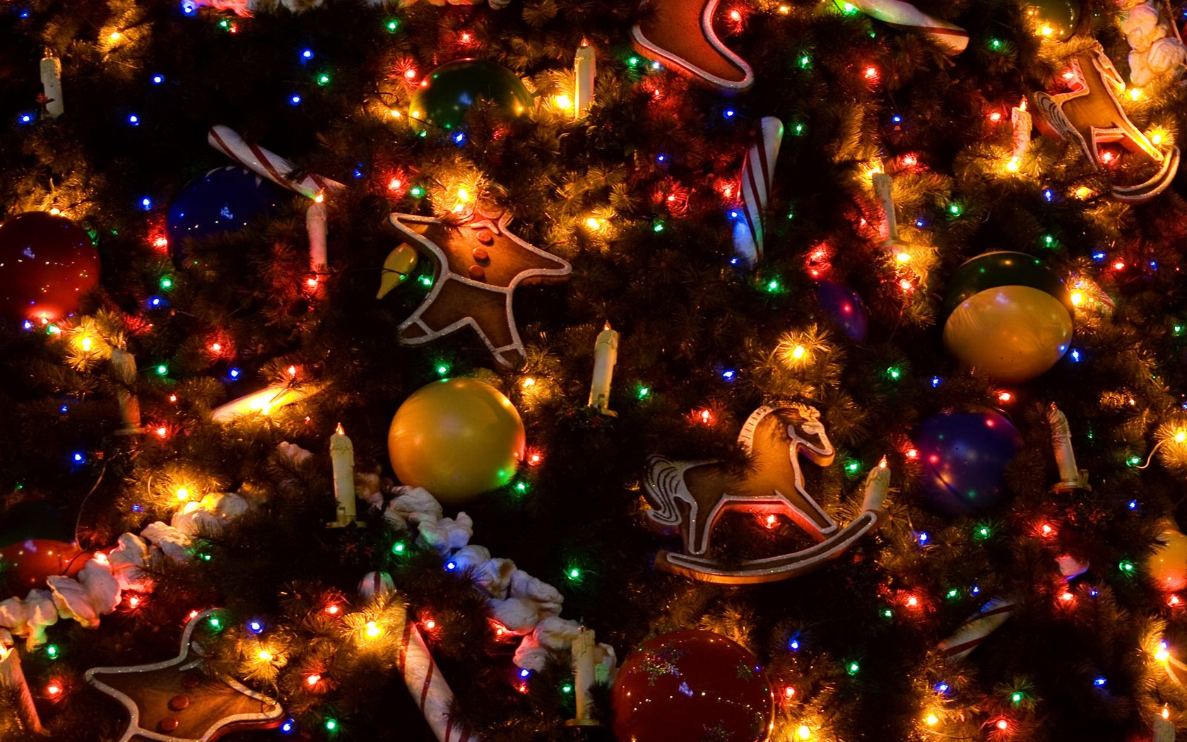

Как празднуют новый год?

Slide 2
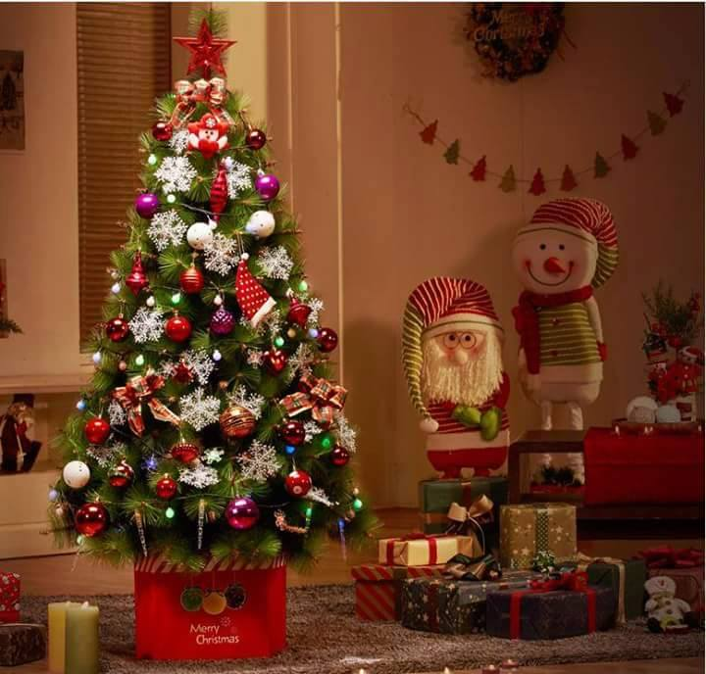
В Монголии бережно хранятся традиции предков. Новый год монголы встречают дважды. Первый раз – в ночь с 31 декабря на 1 января с Дедом Морозом и Снегурочкой, елкой и подарками. Второй раз – по лунному
календарю.

Slide 3
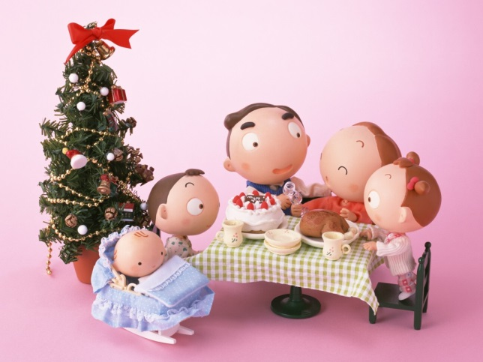
Новый год – семейный праздник!

Slide 4

Счастливого нового года!

Slide 5
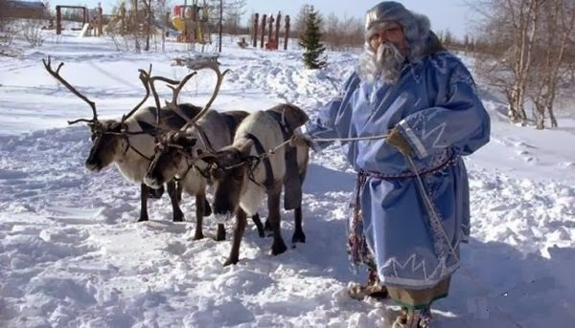
Өвлийн өвгөн аав (Дед мороз)

Slide 6
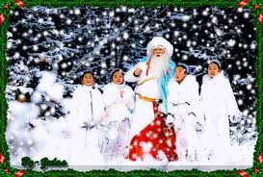
устанавливается ёлка. Дед Мороз приносит всем подарки.

Slide 7
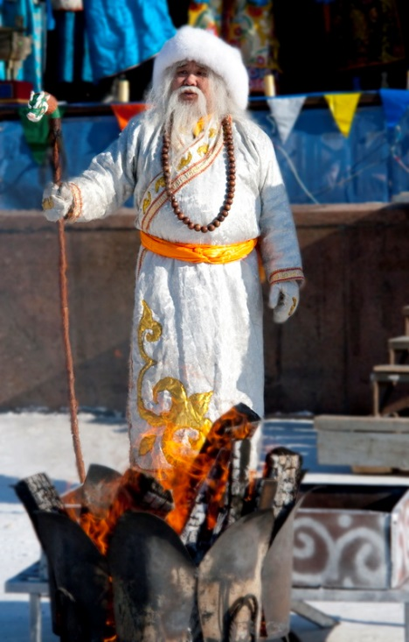
По лунному календарю Новый год в Монголии называют Цаган Сар, что переводится как Белый Месяц. Название он получил в 1206 году, в период правления Чингисхана. Цаган Сар означает приход весны: обычно он выпадает на февраль.

Slide 8
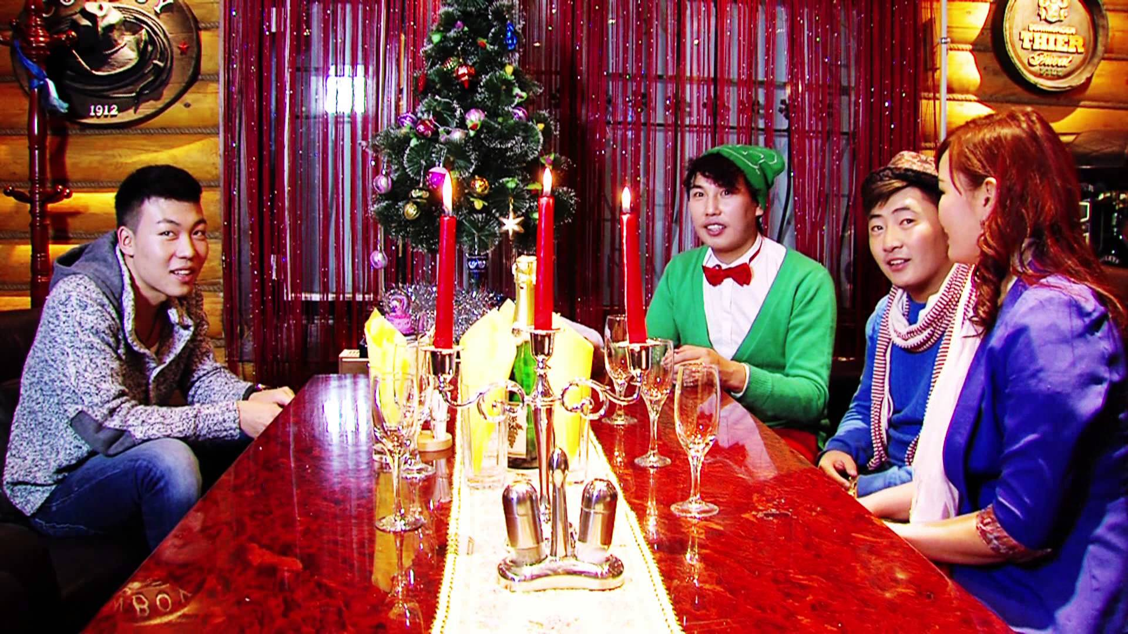
Чем больше гостей в доме на Новый год в Монголии, тем счастливее будет наступающий год.

Slide 9
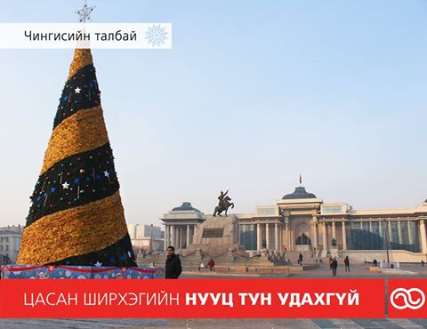
Главная Ёлка на площади Чингисхана г.улан-батор

Slide 10
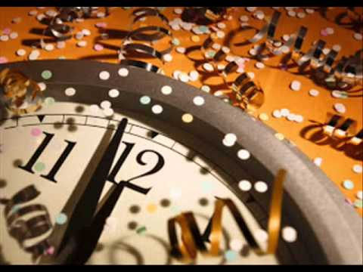
С новым годом!

Slide 11

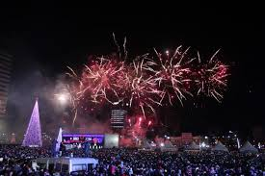
В Монголии любят праздничный салют!

Slide 12
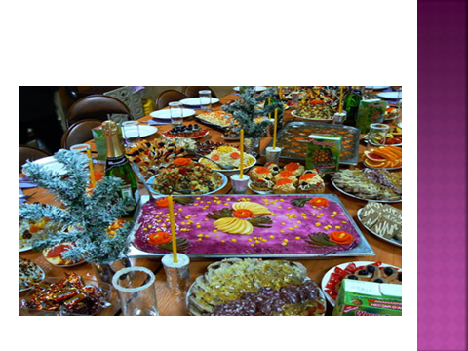
На столе много вкусных блюд.

Slide 13
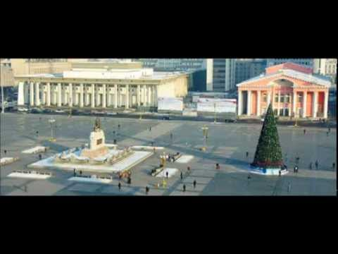

Slide 14

Все дарят друг другу подарки!

Slide 15
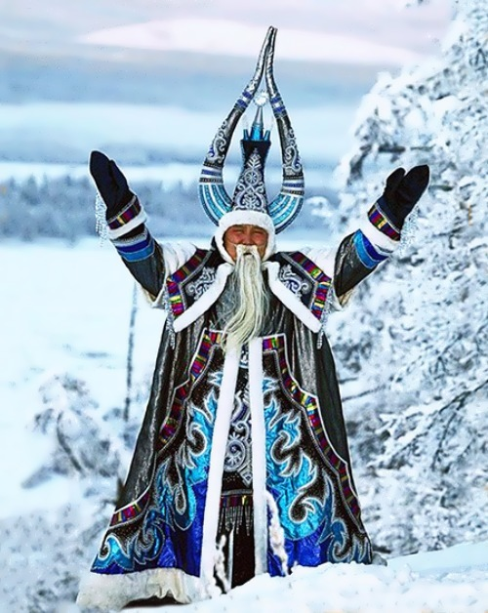

Slide 16
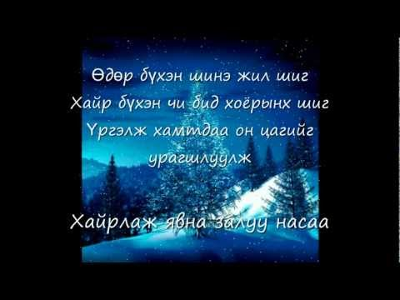

Slide 17
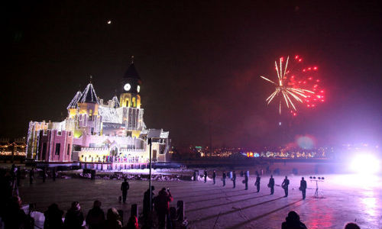

Slide 18
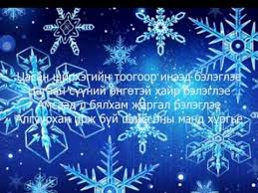

Slide 19
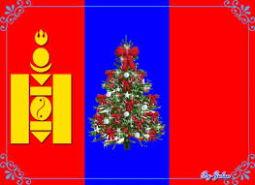

Slide 20
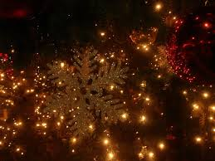

Slide 21
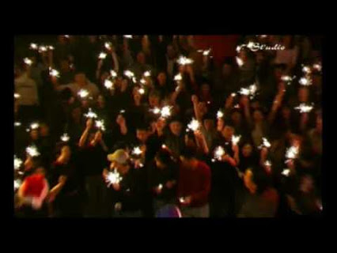

Slide 22
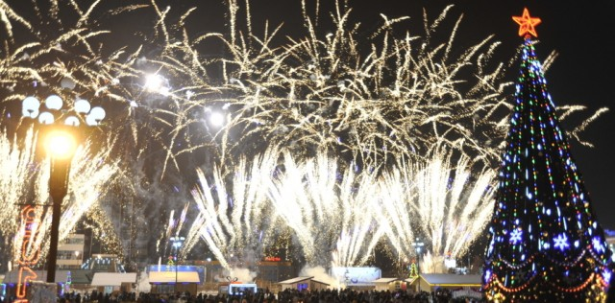
2013-2014 оны шинэ жил

Slide 23
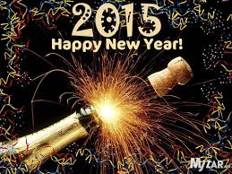
Тавтай морил

Slide 24
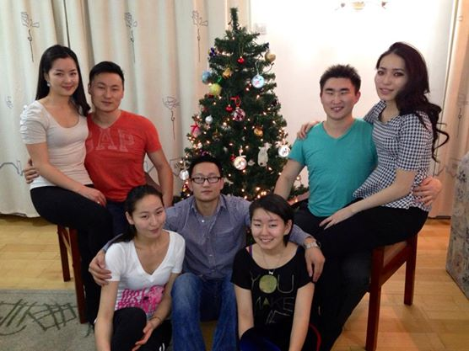
Кто-то встречает новый год с друзьями

Slide 25
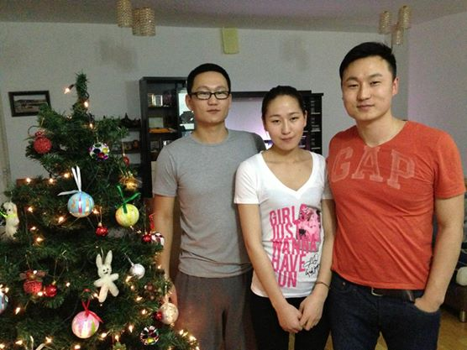

Slide 26
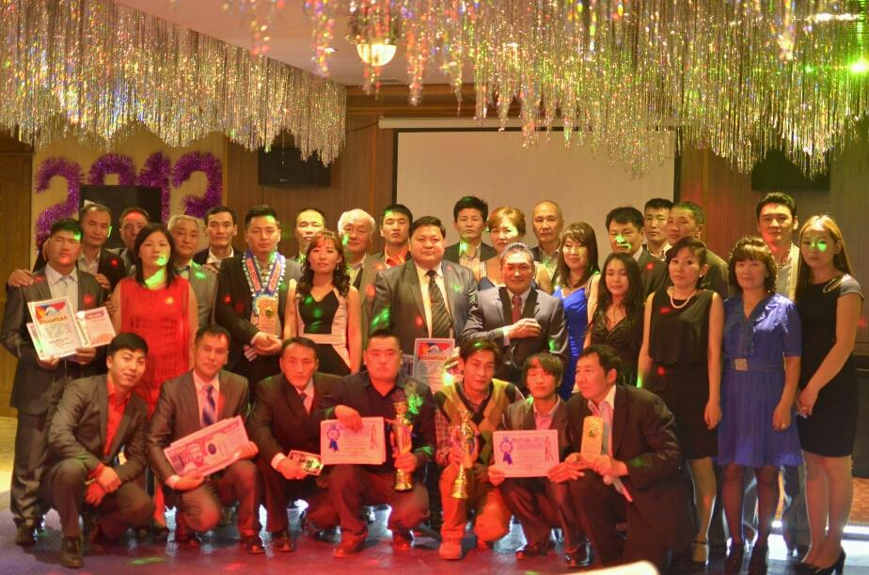

Slide 27
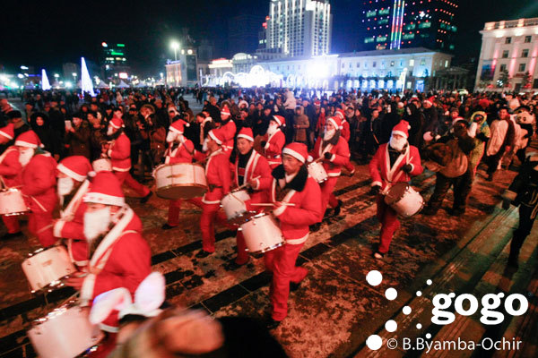
Новогодний парад

Slide 28
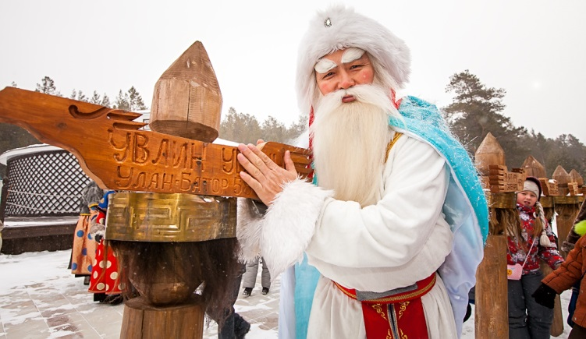

Slide 29
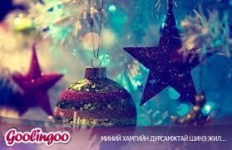

Slide 30
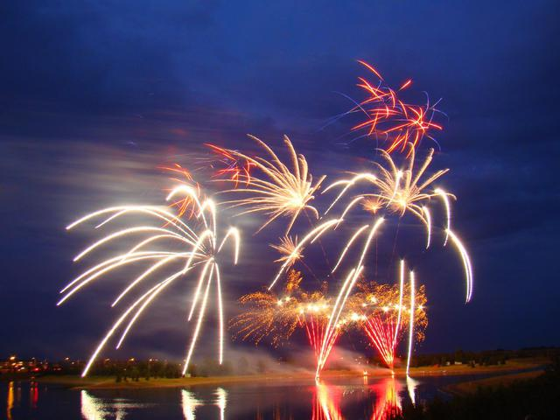

Slide 31


Slide 32
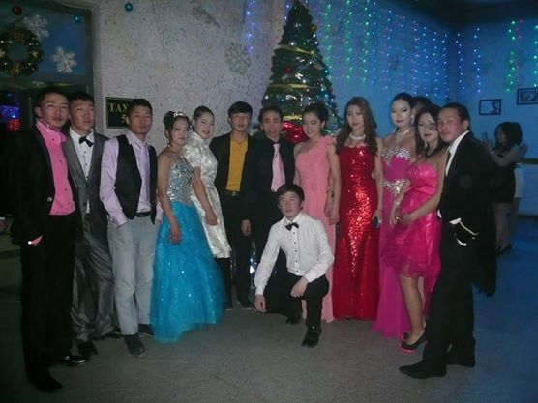

Slide 33
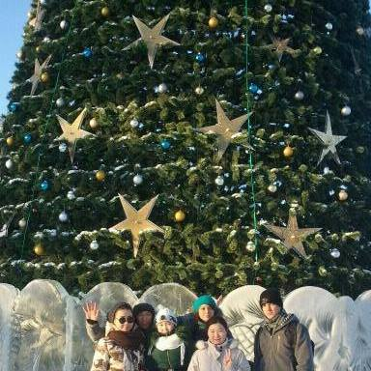
А теперь новый год встречаем в томске!

Slide 34


Slide 35
Баяртай
Спасибо за внимание!

